Slide 1
ORIGEN Y SIGNIFICADO DEL NOMBRE “COQUIMBO”

Slide 2
I PARTE
ORIGEN HISTÓRICO DEL NOMBRE “COQUIMBO”

Slide 3
COQUIMBO EN EL DESCUBRIMIENTO
1536, DIEGO DE ALMAGRO
SU CRONISTA: CRISTÓBAL DE MOLINA
GUAGUINGO

Slide 4
GONZALO FERNÁNDEZ DE OVIEDO
(Hria.Gral. y natural de Las Indias…) 1535 I parte. Siglo XIX, completo. Relata acont. Entre 1492 y 1549.
COQUIMBO
COQUINGA
COQUEMBO

Slide 5
COQUIMBO EN LA CONQUISTA
1540, PEDRO DE VALDIVIA
SU CRONISTA: JERÓNIMO DE BIBAR
QUIMBO
COQUIMBO

Slide 6
COQUIMBO EN LA FUNDACIÓN DE LA SERENA
PROBLEMAS PREVIOS:
- SITIO DE LA FUNDACIÓN
- NOMBRE DEL SITIO

Slide 7
PEDRO MARIÑO DE LOBERA (1528-1599)
Crónica del Reyno de Chile, 1865
LLEGÓ CON SU GENTE AL VALLE DE COQUIMBO (JUAN BOAN, SIC), Y VISTO LO QUE EN ÉL HABÍA, ASENTÓ SU PEQUEÑO CAMPO DOS LEGUAS DEL PUERTO EN EL REMATE DE UNA BARRANCA MUY CERCANA A LA PLAYA DEL MAR, Y DE OTRA PARTE A UN RÍO, Por ser el mejor asiento que para fundar ciudad había en toda aquella tierra.

Slide 8
PEDRO MARIÑO DE LOBERA
LLÁMASE EL SITIO DONDE POBLARON LA CIUDAD TEQUIRQUI, Y AUNQUE COMÚNMENTE LE LLAMAMOS COQUIMBO no lo es en rigor; porque el valle que los naturales llamaban coquimbo está adelante una legua el río arriba y era el asiento donde residían los capitanes del rey del Perú y la demás gente de guerra que con ellos estaba. Y allí tenían casa de fundición, donde fundían mucho oro, y sacaban de allí cerca suma de cristal, y muchas turquesas que labraban.

Slide 9
ALONSO DE GÓNGORA Y MARMOLEJO
Soldado y cronista español, posterior a la Conquista
Hria. De Chile desde el Descubrim. hasta el año de 1575
“…un caballero, llamado Juan Bohn (sic) con la jente que Francisco de Aguirre había llevado se partió. Llegado a La Serena, viendo el asiento ser tal y tan a propósito, pobló conforme a la orden que llevaba Y LE PUSO NOMBRE LA SERENA, QUE POR NOMBRE DE LOS INDIOS SE LLAMABA Y SE LLAMA EL ASIENTO COQUIMBO.

Slide 10
COQUIMBO EN LA COLONIA
DOBLE DENOMINACIÓN DE LA CIUDAD:
LA SERENA O COQUIMBO

Slide 11
CARTA DE LOS OBISPOS AL REY
1585, al Rey Felipe II
“EN EL PUEBLO DE COQUIMBO, QUE SE LLAMA LA SERENA…”

Slide 12
IGNACIO DOMEYKO
“…LLEGUÉ A CHILE, A LA ESCUELA GIMNASIAL DE COQUIMBO, CON EL CARÁCTER DE PROFESOR DE QUÍMICA Y MINERALOGÍA, EL 2 DE JUNIO DE 1838, …”

Slide 13
PROYECTO DE ORGANIZACIÓN DEL COLEGIO DE COQUIMBO (1833)
“(… S.E. SE HA SERVIDO DECRETAR CON ESTA FECHA LO QUE SIGUE: APRUEBA EN TODAS SUS PARTES EL PROYECTO DE “NUEVA ORGANIZACIÓN DEL COLEGIO DE COQUIMBO…”

Slide 14
ARCHIVO DEL LICEO DE HOMBRES DE LA SERENA
“ A SOLICITUD DEL CENSOR DE LA CIUDAD DE COQUIMBO, CAPITAL DE AQUELLA PROVINCIA…”

Slide 15
CHARLES DARWIN, VIAJE DE VALPARAÍSO A COPIAPÓ (1835)
“16 DE MAYO. LLEGAMOS A COQUIMBO, QUE ESTÁ A 11 MILLAS (18 KMS) DEL ANCLAJE DE LA BEAGLE (…) LA CIUDAD NO TIENE NADA DE NOTABLE, EXCEPTO QUIZÁ SU EXTREMADA TRANQUILIDAD; TIENE, SEGÚN DICEN, DE 6.000 A 8.000 HABITANTES.”

Slide 16
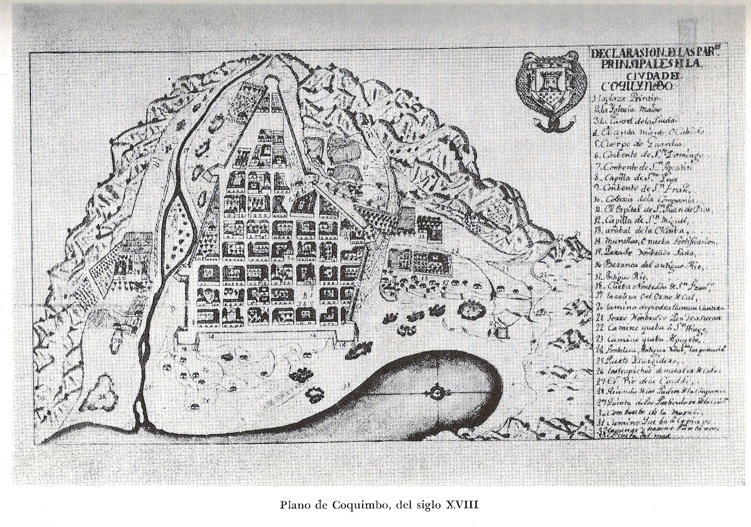
JOSÉ FERNÁNDEZ DE CAMPINO
PLANO DE LA CIUDAD, 1744

Slide 17
ASTA-BURUAGA
NO SERÁ INÚTIL RECORDAR AQUÍ QUE EL PLANO DE LA PLANTACIÓN DEL PUERTO DE COQUIMBO NO SE APROBÓ SINO EN 13 DE AGOSTO DE 1850, DÁNDOSELE EL TÍTULO DE CIUDAD EL 4 DE SEPTIEMBRE DE 1879.

Slide 18
MÚLTIPLES USOS DEL NOMBRE COQUIMBO
RÍO
VALLE
CORREGIMIENTO
CABILDO
BAHÍA
INTENDENCIA
PROVINCIA
DEPARTAMENTO
GOBERNACIÓN
ASAMBLEA PROVINCIAL
CIUDAD-PUERTO
MUNICIPIO
COMUNA

Slide 19
INSTITUTO GEOGRÁFICO MILITAR, Listado de nombres geográficos.
REGISTRA 20 TOPÓNIMOS (ENTRE LA III Y VIII REGIÓN)
MINAS
QUEBRADAS
CASERÍOS
LUGARES
CALETA
CIUDAD
ESTACIÓN DE FFCC
BAHÍA,
FARALLÓN,
PUNTO TRIGONOMÉTRICO
PENÍNSULA

Slide 20
II PARTE
ETIMOLOGÍA Y SIGNIFICADO LINGÜÍSTICO DEL NOMBRE “COQUIMBO”

Slide 21
FRANCISCO SOLANO ASTA-BURUAGA Y CIENFUEGOS.
Dicc.Geog. De la rpca. De chile, 1899
(…) Y SE LE CONOCÍA CON EL NOMBRE DE CUQUIMPU, TALVEZ ALTERADO DE CULLQUITAMPU, QUE EN QUICHUA SIGNIFICA TAMBO Ó ESTACIÓN DE PLATA, Y CORROMPIDO POR LOS ESPAÑOLES DESPUÉS EN COQUIMBO”.

Slide 22
2. ENRIQUE GALLARDO VARGAS, Toponimia del Valle de Elqui, 1975
cita a LIRA para proponer la siguiente etimología:
“de KHULLKI, acción de cavar o de mover ligeramente la tierra mediante una varilla o cosa semejante. / + TANPU. Campamento, lugar donde acampaba el ejército del imperio. Plazas o regiones militares. Venta, mesón, posada, etc.. . “El significado sería, entonces, “Campamento o lugar donde se cava la tierra”

Slide 23
3.ALEJANDRO SOFFIA VIAL, ¿por qué se llama como se llama…?, 1999
(…) proveniente del Que. coquimbo al que se le atribuyen los siguientes significados : 1) Posada de plata, del Que. cullqui, plata y tampu, posada donde los viajeros encontraban techo y alimento; 2) Posada donde se ara, del Que. khullki, cavar la tierra, mover la tierra, arar, y tanpu, posada donde los viajeros encontraban techo y alimento.

Slide 24
4. OSVALDO CÁCERES GONZÁLEZ.-
“Sobre el sitio de La Serena, llamada indistintamente Coquimbo por los cronistas, o figurando esta ciudad, al igual que las otras, SE TRAZÓ SOBRE EL ANTIGUO POBLADO DE ORIGEN INCAICO: “TAMBO DEL AGUA” O “COQUIMBO”, por los restos que aún quedan al revisarse los límites de la ciudad en 1556”.
(Osvaldo Cáceres González, “Las ciudades fundadas por Pedro de Valdivia” (1989) en Cartas de don Pedro de Valdivia. Quinto Centenario, Extremadura Enclave 92, Editorial Andrés Bello. Editorial Lumen, 1991. Pág. 228).

Slide 25
5. CARMEN ZUCARELLI Y OTROS.- Dicc. Mapuche-Español
“COQUIMBO: POSADA DE LA PLAYA”.

Slide 26
6. PEDRO LEÓN GALLO. Guía Comercial de Coquimbo”, 1919.
“El origen del nombre Coquimbo es indígena, de aquellos indómitos Moluches (jente de guerra) que ignorándose su procedencia, poblaban el territorio de Chile, desde Copiapó a Chiloé.
COQUIMBO SIGNIFICA “LUGAR DE AGUAS TRANQUILAS”, Y, EN REALIDAD, QUE ESTE SIGNIFICADO CORRESPONDE FIEL Y EXACTAMENTE A LAS CARACTERÍSTICAS DE NUESTRA BAHÍA, CUYO MAR NO SE ALTERA JAMÁS”

Slide 27
7. EMILIANO GALLARDO ANSIETA, Crónicas y siluetas, 1948.
ADMITE EL SIGNIFICADO DE “AGUAS TRANQUILAS”, PROBABLEMENTE SIGUIENDO A PEDRO LEÓN GALLO, AUNQUE TAMBIÉN REGISTRA LA VERSIÓN DE ASTA-BURUAGA: DEL QUECHUA CULLQUI, ‘PLATA’ Y TANPU, ‘TAMBO O ESTACIÓN “.

Slide 28
8. FRANCISCO MACHUCA Y MARÍN. Escenas Histórico-Militares Coquimbanas, 1948.
“(…) HASTA EL VALLE DE CUQUIMPU, EL CUAL QUEDÓ TAMBIÉN DOMINADO. CO, AGUA; CÜMPUM, TROZO O PORCIÓN DE ALGUNA COSA. DE AHÍ, PORCIÓN DE AGUA.”

Slide 29
9. JORGE PINTO RODRÍGUEZ. La Serena Colonial, 1983.
“(…) La Serena tenía por otro nombre Coquimbo. Este último término, de origen indígena, podría tener dos significados. Según algunos, quiere decir trozo de agua y derivaría del río que lo surca, porque en verdad los aborígenes designaban con este nombre y de manera muy particular al río. Por contraste, otros afirman que su significado es tambo de plata (Curquitampu), hipótesis que podría tener algún fundamento si se acepta que los incas conocieron los minerales de plata que estaban al norte de la bahía, donde más tarde se descubrió el mineral de Arqueros.

Slide 30
PRINCIPALES HIPÓTESIS
* TAMBO DE PLATA
variante “Tambo donde se ara”
* TAMBO DEL AGUA
variante “Tambo de la playa”
* PORCIÓN DE AGUA

Slide 31
HIPÓTESIS MENOS PROBABLE
LUGAR DE AGUAS TRANQUILAS
EL NOMBRE “COQUIMBO” FUE ASIGNADO DESDE MUY ANTIGUO A UN SITIO DIFERENTE A LA PENÍNSULA QUE HOY LLEVA SU NOMBRE.
NO EXPLICITA FUENTES DOCUMENTALES.

Slide 32
TAMBO DE PLATA
DEL QUECHUA KULLKI (PLATA) + TAMPU (TAMBO)
KULLKITAMPU
KUKITAMPU
KUKIMPU
COQUIMBO

Slide 33
TAMBO DEL AGUA
OSVALDO CÁCERES NO SEÑALA FUENTES DOCUMENTALES

Slide 34
PORCIÓN DE AGUA
Del Mapuche
DE KO (AGUA) + KÜMPUN (DESPEDAZAR ALGO, HACERLO TROZOS) Augusta
DE KO (AGUA) + QUIMBO (TROZO DE CUALQUIER COSA) Morales Pettorino
KÜMPUN
KÜMPU
KÜMBO = QUIMBO

Slide 35
¿EL FORMANTE “KO” SE UBICA AL COMIENZO DE PALABRA?
CHINCOLCO
COIPUCO
RAUCO (greda)
COIHUECO
TEMUCO
CURICÓ
¿QUIMBOCO?

Slide 36
GOOGLE
HERMAN CARVAJAL LAZO
ORIGEN Y SIGNIFICADO DEL NOMBRE COQUIMBO
HTTP://WWW.TOPONIMIANORTECHICO.COM
OTRAS PUBLICACIONES

